Slide 1
CRDS-i
Prescripteur électronique en imagerie
DRMG des Laurentides
Ministère de la Santé et des Services Sociaux
Ordonnance en imagerie au coeur de la transformation des pratiques

Slide 2
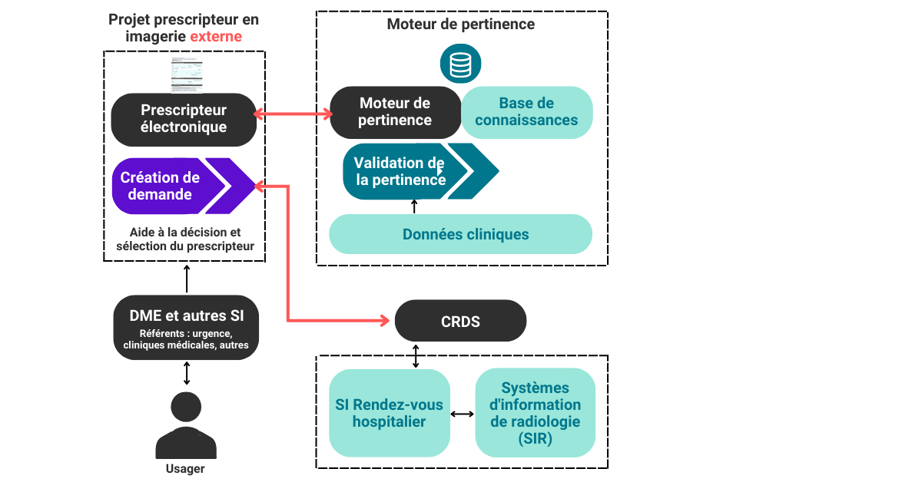
PRESCRIPTEUR ÉLECTRONIQUE EN IMAGERIE
L’intégration aux dossiers médicaux électroniques (DMÉ) et l’acheminement au CRDS-i

Slide 3
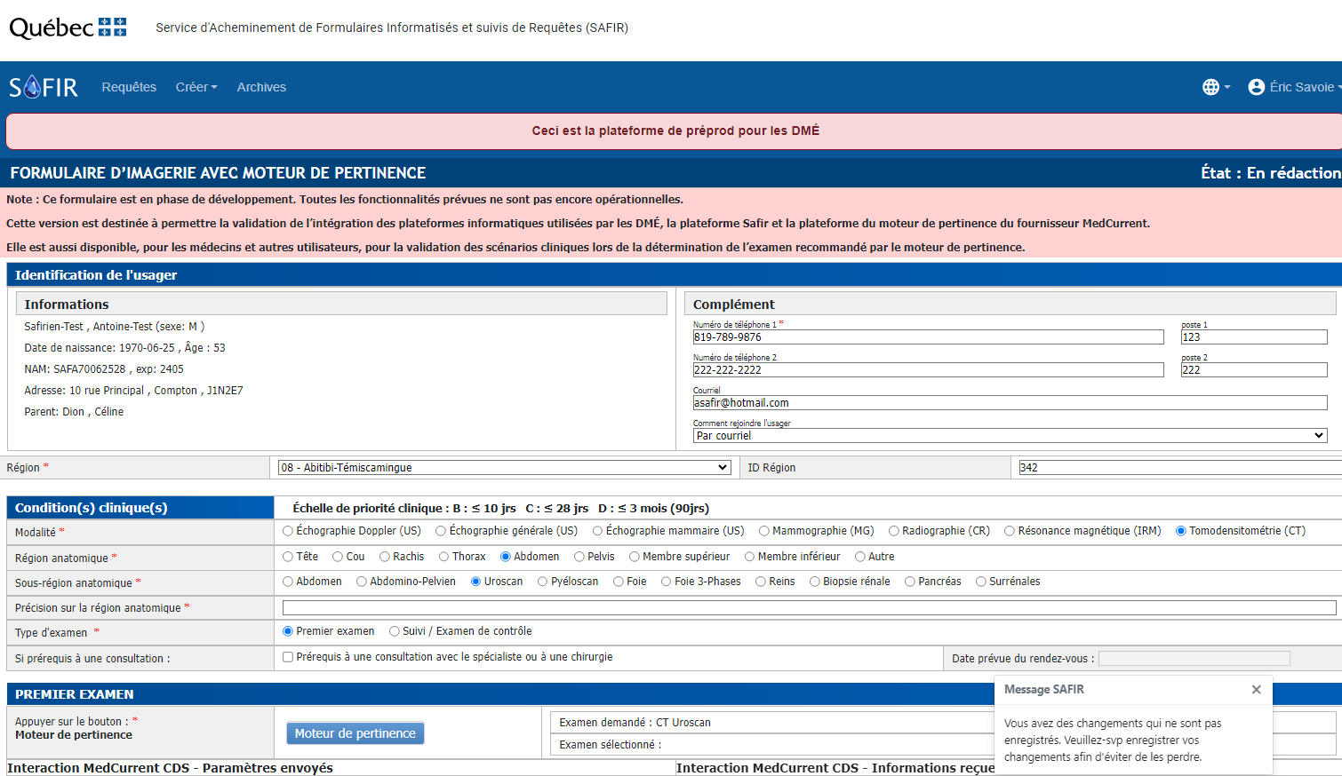
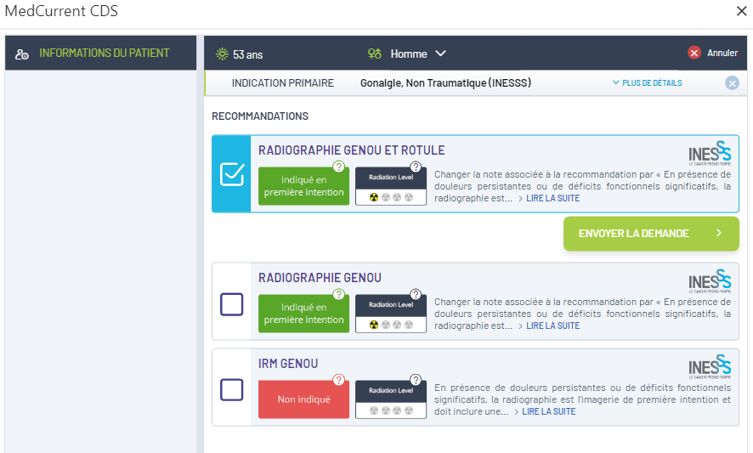
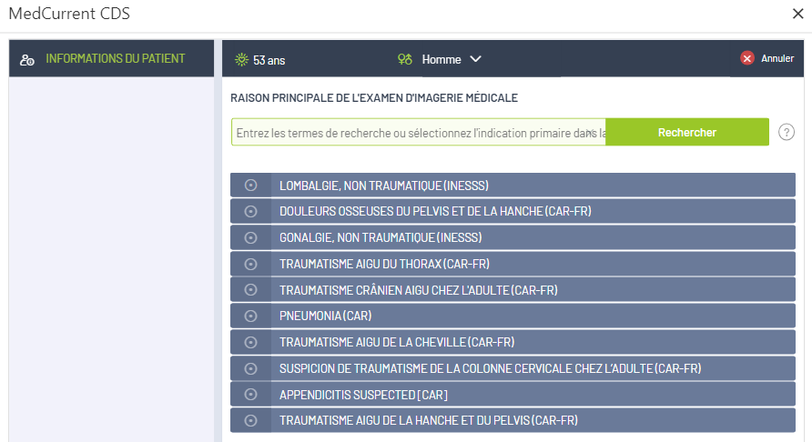
Outil d’aide à la décision (Medcurrent)
Prescripteur électronique IM
Externe(SAFIR)
Guides de pertinence (évolutifs)
Institut National d’Excellence en Santé et Services Sociaux. (INESSS)
Céphalée
Lombalgie
Cervicalgie
Gonalgie
Douleur à l'épaule
Association canadienne de radiologie (CAR)
Trauma (21)
Seins (9)
Musculosquelettique (24)
Gynéco-obstétrique (12)
Thoracique (NOUVEAU)
Tête et cou (NOUVEAU)
Gastro intestinal (NOUVEAU)

Slide 4
Objectifs du projet
Développer un outil de prescription électronique pour les demandes en imagerie
Intégrer un outil d'aide à la décision
Activer et recueillir les commentaires d'utilisateurs pilotes
Effectuer un bilan
Apporter ou planifier des améliorations/ajustements
Effectuer le déploiement élargi du prescripteur en imagerie
Gestion de changement massive

Slide 5
PRESCRIPTEUR ÉLECTRONIQUE EN IMAGERIE
Quels sont les bénéfices du projet?
Moderniser le processus de prescription en imagerie
Centraliser l’accès à l’information pour soutenir les prescripteurs dans leurs décisions
Filtrer les demandes en imagerie qui peuvent être moins appropriées
Offrir un accès en imagerie à des patients qui nécessitent des soins prioritaires
Notes:
Moderniser le processus – combler + 10 ans de retard
Centraliser l’information / google –pub med etc
Outil pour identifier les secteurs qui demandent de la formation

Slide 6
PRESCRIPTEUR ÉLECTRONIQUE EN IMAGERIE
Faits saillants
Considérations
Culture basée sur des données probantes et sur une collaboration étroite entre le personnel de la santé et celui des technologies de l’information
Structure organisationnelle multidisciplinaire qui implique des utilisateurs motivés
Reconnaissance de l’application de la pertinence dans la pratique médicale
Création d’un plan de communication pour soutenir la gestion de changement
Intégration de l’aide à la décision au déroulement du travail des professionnels
Disponibilité des formateurs ainsi que le soutien provenant de ressources médicales et informatiques
Notes:
Pertinence c’est nouveau

Slide 7
Faits saillants pour le prescripteur en imagerie
2024 - Utilisation clinique des travaux effectués depuis les derniers mois
*
Projet pilote en cours dans les Laurentides (externe)
Ajustements et contrôle de qualités; Planification des essaies et des utilisateurs pilotes en avril 2024.
**
Ajustements et contrôle de qualités; Arrimage et validation des guides traduits en français
Outil d’aide à la décision
***
Planification pour déployer dans des sites supplémentaires. Planification pour une demande de financement pour un projet provicial.
Déploiement provincial

Slide 8
Projet prescripteur en imagerie – externe (SAFIR)
3. Laurentides
Projets pilotes
Jan
2024
Fev.
2024
Mars
2024
Avril
2024
Mai
2024
Juin
2024
a. Développement
Activation
b. Contrôle de qualité/Validation CDS
QA
c. Tests CRDS-i
Tests
d. Activation
Activation
e. Déploiement production
Déploiement
Disponibilité
Mise en production
Notes:
Calendrier déposé au ministre 2022-02-04

Slide 9
PRESCRIPTEUR ÉLECTRONIQUE EN IMAGERIE
Sections à activer pour l’aide à la décision
Cancer
Thorax et cardio
ORL
Gastro
Intervention
Musculosquelettique
Neuro
Obs et gynéco
Pédiatrique
Trauma
Urinaire
Seins
TEST - SAFIR (rtss.qc.ca)

Slide 10
PRESCRIPTEUR ÉLECTRONIQUE EN IMAGERIE
Activités en cours
Projet pilote de déploiement au Saguenay/Lac St-Jean
Projet pilote de déploiement à Montérégie-Centre
Planification des sites pilotes pour les demandes externes (5 CRDS-i) 1ère ligne/DMÉ

Slide 11
PRESCRIPTEUR ÉLECTRONIQUE EN IMAGERIE
Conclusion
Le CRDSI est ouvert du lundi au vendredi, de 8 h 30 à 11 h 30 et de 13 h à 15 h 30.
Téléphone : 1 844 975-5943, option 2 Télécopieur : 450 974-4024 ou sans frais 1 833 974-4024 Courrielinfo.crdsi.cissslau@ssss.gouv.qc.ca
Vous rencontrez des enjeux avec l’outil l’aide à la décision, l’équipe du CO-Imagerie (centre opérationnel) les coordonnées seront disponibles lors du déploiement.

